Slide 1




Moscow JS Conf
HTTP/2
Что нужно знать фронтендеру
Notes:
Протокол HTTP/2 обещает ускорение загрузки страниц и очень активно продвигается. Так ли это и какую пользу от протокола могут получить Frontend разработчики? Стоит ли переходить на новый протокол? В качестве киллер фичи заявлена поддержка Server push. Что это и как этим пользоваться? Эти и другие вопросы будут освещены в докладе.

Slide 2


Александр Майоров
Developer advocate & technical evangelist in Tutu.ru
twitter, github: @frontdevops
alexander@majorov.su

Slide 3

Самый посещаемый сервис туристических услуг в России (по результатам исследования comScore).
Мы продаем туры, ж/д и авиабилеты, билеты на автобусы, бронируем отели, рассказываем о расписании.
600 тыс.
посетителей в день
2003 г.
год основания
11 млн
посетителей в месяц
267
сотрудников
Notes:
Мы делаем высоконагруженный портал с множеством туристических сервисов. Основное наше направление - это продажа билетов.
Мы даем возможность клиентам купить билет на любое путешествие!
У нас большой IT отдел – почти 50% всего штата.
Мы следим за технологиями и об одной такой технологии, которую мы начинаем внедрять в наши сервисы сегодня и пойдет речь.

Slide 4

HTTP/2
Notes:
Я хочу поговорить с вами про HTTP/2 с точки зрения продвинутого пользователя – т.е. Разработчика веб приложений. Я не буду углубляться в детали, которые не обязательны для нашей индустрии фронтенда.
Почему он интересен? Нам пророчат что это будущее.
Обещают ускорение загрузки страниц и очень активно продвигается Mozilla и Google.
Меня сейчас интересуют вопросы так ли это и какую пользу от протокола могут получить Frontend разработчики? Стоит ли переходить на новый протокол сейчас? В качестве киллер фичи заявлена поддержка Server push. Что это и как этим пользоваться? Эти и другие вопросы будут освещены в докладе.

Slide 5

Факты про HTTP/2
Основан на базе Google SPDY
Стандартизован в мае 2015 (RFC 7540, 7541)
Может работать поверх TCP (h2c), но браузеры умеют только поверх TLS (h2 with ALPN)
Больше не будет минорных версий
Notes:
Первые спецификации HTTP созданы в 1992г
SPDY основан в 2012.
Было решено, что клиенты и серверы могут быть либо совместимы с http2, либо нет.
В http2 больше не будет минорных версий. Если окажется, что необходимо расширить протокол или изменить его, тогда появится http3.
SPDY работал только поверх TLS и было сильное желание сделать TLS обязательным и для http2, но консенсус не был достигнут и http2 выпущен с опциональным TLS.
Два известных разработчика спецификации чётко заявили, что они будут реализовывать только http2 поверх TLS: руководитель Mozilla Firefox и руководитель Google Chrome.
Это два лидирующих браузера на сегодня.
HTTP/2 обладает теми же свойствами что и SPDY. Различия только в реализации. Для пользователя эти отличия невидимы, для него SPDY=HTTP/2

Slide 6

TLS или SSL ?
TLS - transport layer security, основан на протоколе SSL (Secure Sockets Layer).
На данный момент последняя версия – TLS 1.2, выпущена в августе 2008 года.
Простым языком: TLS это другая версия SSL и он лучше :)
Notes:
После того, как протокол SSL был стандартизирован IETF (Internet Engineering Task Force), он был переименован в TLS. Поэтому хотя имена SSL и TLS взаимозаменяемы, они всё-таки отличаются, так как каждое описывает другую версию протокола.

Slide 7
Ключевые особенности HTTP/2
Транспортная надстройка над HTTP/1.x
Сжатие заголовков
Бинарный формат
Мультиплексирование
Приоритезация
Notes:
Протокол позиционируется как замена некоторых частей протокола HTTP — таких, как управление соединениями и форматы передачи данных.
Основной задачей является снижение времени загрузки веб-страниц и их элементов, и любых других задержек между браузером и клиентом, работающих под защищенным соединением

Slide 8
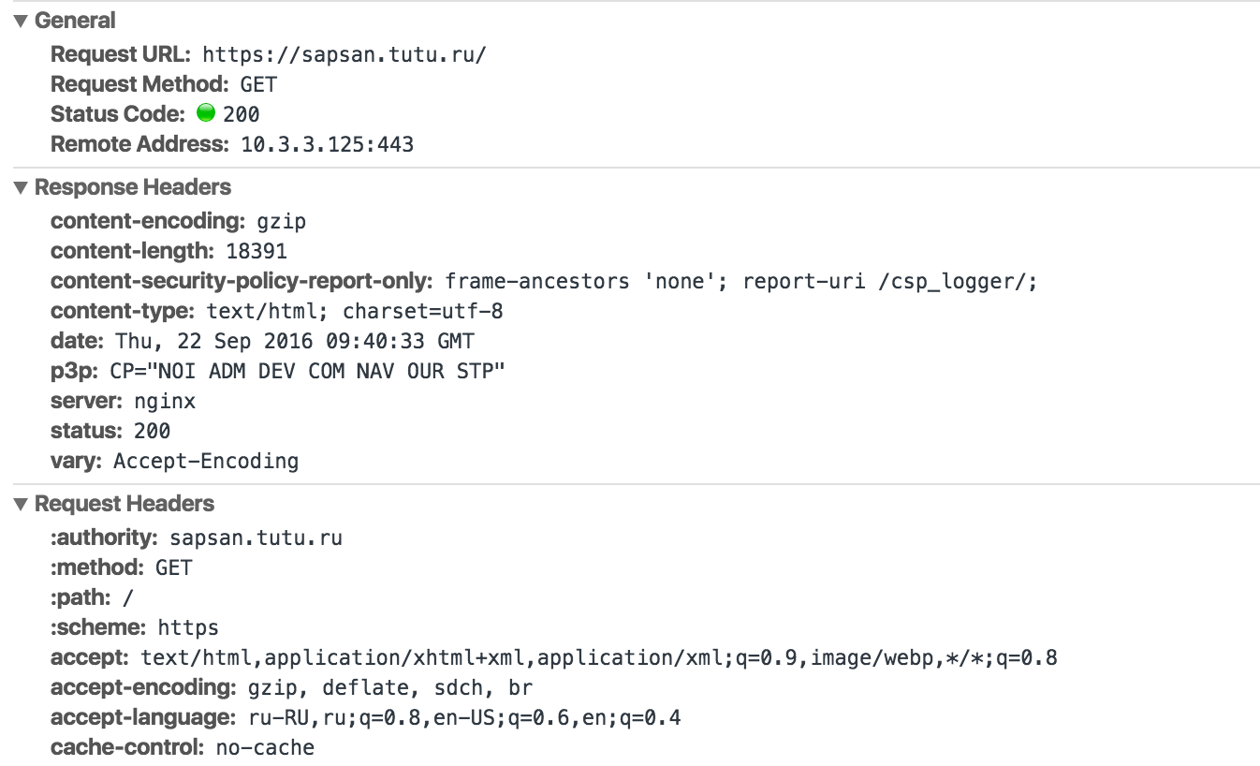
Надстройка над HTTP/1.x

Slide 9
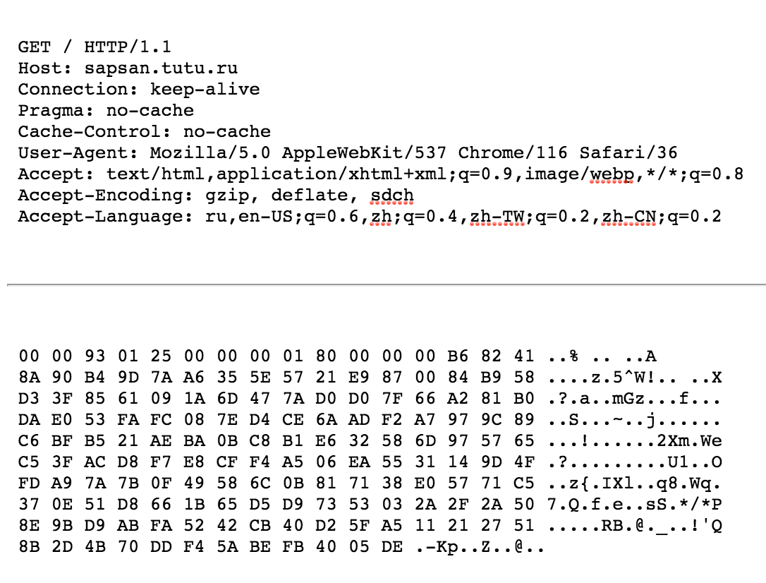
Бинарный формат
HTTP/2

Slide 10
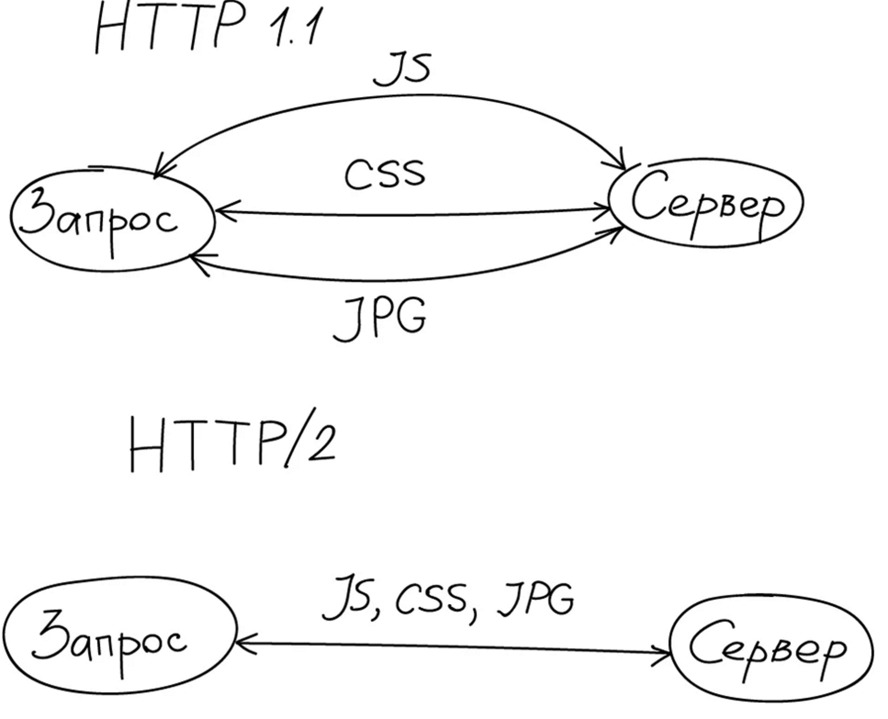
Мультиплексирование
Notes:
В HTTP/1 браузер максимум открывает 6 соединений.
В HTTP/2 паралельно может качаться сотни файлов. При этом можно приоритезировать загрузку и даже прервать загрузку файла. В HTTP/1 пока файл не будет загружен, браузер не приступит к загрузке следующего (если будет занято максимальное количество коннектов).

Slide 11
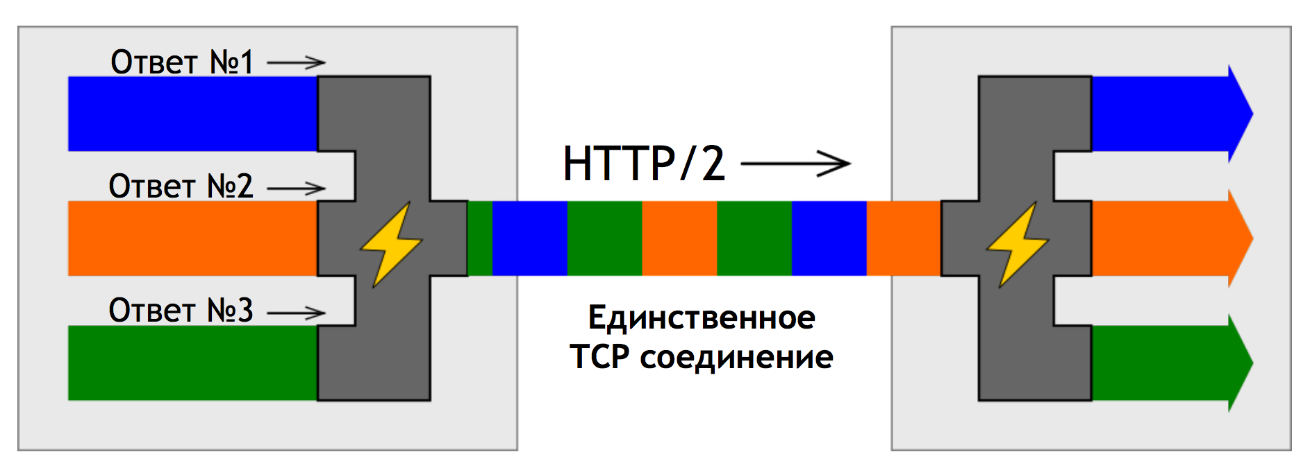
Мультиплексирование
Notes:
HTTP/2 выигрывает за счет высокого паралелизма.

Slide 12
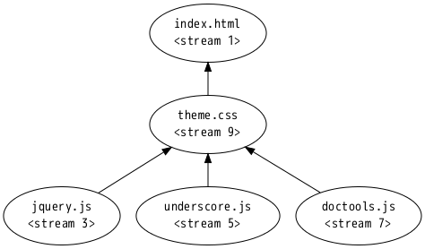
Приоритезация
Notes:
Приоритезация - это как кортеж с мигалками. Когда какому-то файлу повышают приоритет, он проносится сквозь поток, а все остальные на это время прижимаются к обочине.

Slide 13
SUPPORT
Что с поддержкой?

Slide 14
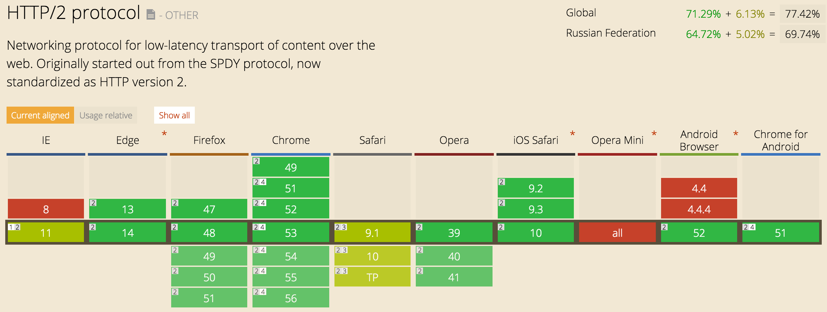
Поддержка браузерами

Slide 15

Поддержка на бекенде
Nginx (1.9.5+)
Apache (2.4.17+) with mod_http2
Nodejs with http2 module
Nghttpx
H2O
Notes:
Почему выделил – поддерживают Server push

Slide 16

СЕРТИФИКАТЫ
HTTPS://

Slide 17

Где брать сертификаты ?
Купить...
Получить бесплатно у
Let's encrypt
StartSSL
Создать самому и подписать (self-signed)

Slide 18

Self-signed сертификаты
Работает, но Chrome запускать с флагом: chrome --ignore-certificate-errors

Slide 19

SERVER HINTS
RESOURCE HINTS
SERVER

Slide 20
Что это?
<link rel="dns-prefetch" href="//example.com">
<link rel="preconnect" href="//example.com">
<link rel="prefetch" href="/next-page.html" as="html">
<link rel="prefetch" href="/library.js" as="script">
<link rel="prefetch" href="/theme.css" as="style">
<link rel="subresource" href="/page.css">

Slide 21
Resource hints
<link rel="dns-prefetch" href="//example.com">
<link rel="preconnect" href="//example.com">
<link rel="prefetch" href="/next-page.html" as="html">
<link rel="prefetch" href="/library.js" as="script">
<link rel="prefetch" href="/theme.css" as="style">
<link rel="subresource" href="/page.css">
Notes:
prerender, …

Slide 22
Server hints
GET HTTP/1.1
…
Link: <https:// example.com>; rel=dns-prefetch
Link: <https://example.com>; rel=preconnect
Link: <https://example.com/next-page.html>; rel=prerender;
Link: <https://example.com/logo.jpg>; rel=prefetch; as=image;
…
Notes:
Все это должно обрабатываться так же Proxy сервером. Это не только для клиента.

Slide 23
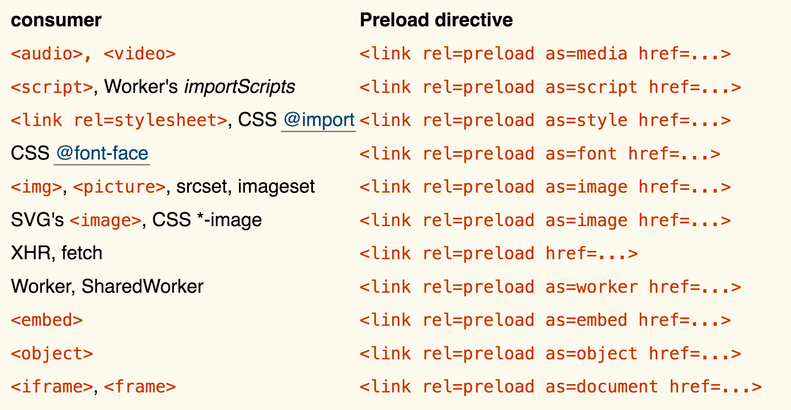
Preload
Notes:
Subresources - deprecated

Slide 24
Preload
<link rel="preload" href="/next-page.html" as="html">
<link rel="preload" href="/library.js" as="script">
<link rel="preload" href="/theme.css" as="style">
<link rel="preload" href="/page.css” as="style">
Notes:
prerender, …

Slide 25
Preload
GET HTTP/1.1
…
Link: </next-page.html>; rel=preload; as=html;
Link: </logo.jpg>; rel=preload; as=image;
Link: </app/script.js>; rel=preload; as=script;
Link: </app/style.css>; rel=preload; as=style;
…
Notes:
Все это должно обрабатываться так же Proxy сервером. Это не только для клиента.

Slide 26
Server push use preload
GET HTTP/1.1
…
Link: </next-page.html>; rel=preload; as=html;
Link: </logo.jpg>; rel=preload; as=image;
Link: </app/script.js>; rel=preload; as=script;
Link: </app/style.css>; rel=preload; as=style; nopush
…
RFC5988
Работает в прокси Nghttpx
Notes:
Все это должно обрабатываться так же Proxy сервером. Это не только для клиента.

Slide 27
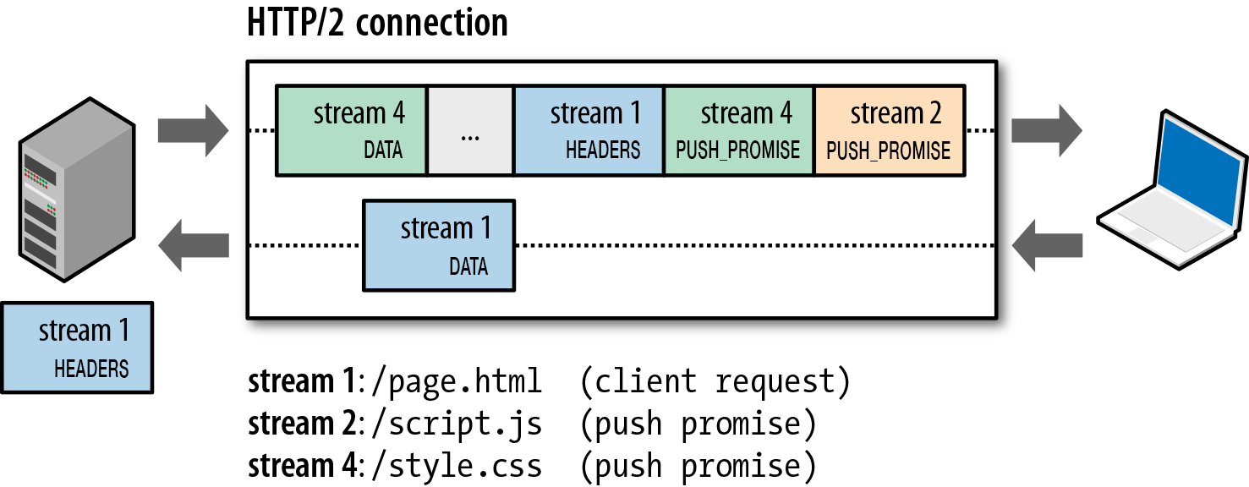
HTTP/2 Server push
Notes:
Поисковик нам выдаст кучу ответов вида COMET, Server-Sent-Events, …
Push promises

Slide 28
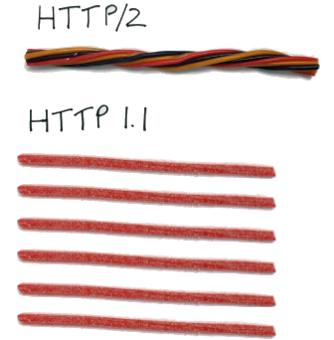
HTTP/2 vs HTTP/1
Notes:
Поисковик нам выдаст кучу ответов вида COMET, Server-Sent-Events, …
Push promises

Slide 29
Server Push in Application
const fs = require('fs'),
http = require('http2');
var server = http.createServer(options, (request, response)=>{
let push = response.push('/push.css`,
{'content-type': 'text/css'});
fs.createReadStream(`style.css`).pipe(push);
// или
push.end(fs.readFileSync(`style.css`));
}
server.listen(…);

Slide 30
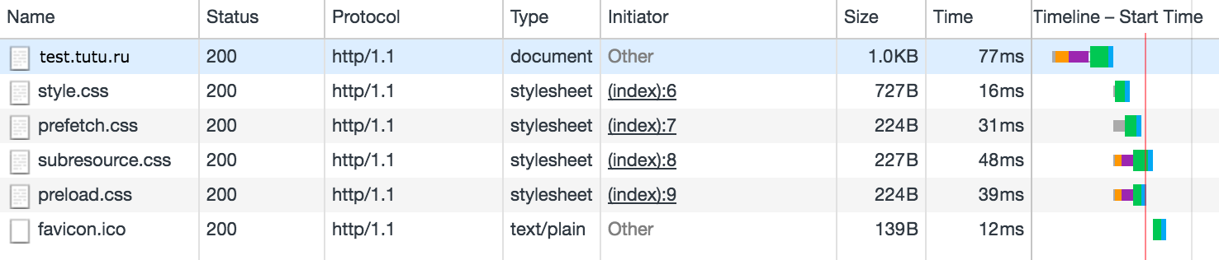
HTTP/1.1 Secure
Notes:
DNS Lookup
Initial connection - orange
SSL - purple
Request sent - gray
Waiting TTFB - green
Загрузка контента - blue

Slide 31
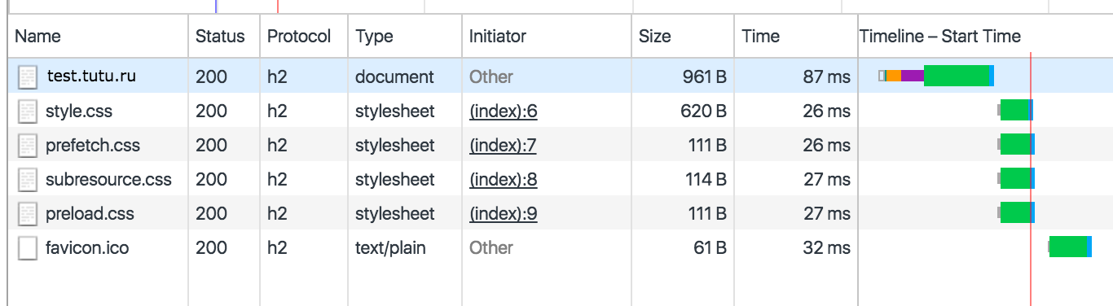
Без Server push
Notes:
Какими способами можно инициировать пуш файлов?

Slide 32
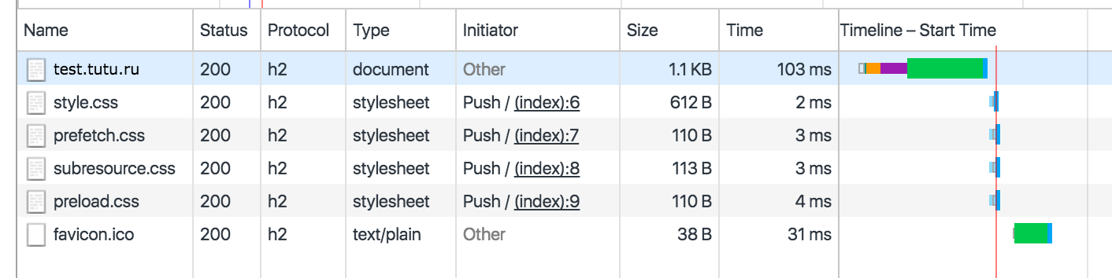
Server push в действии

Slide 33

ОТЛАДКА
Инструменты отладки HTTP/2

Slide 34
Инструменты отладки HTTP/2
nghttp
curl
openssl
h2c
h2i

Slide 35
Инструменты отладки OpenSSL
openssl s_client -connect sapsan.tutu.ru:443 -nextprotoneg ''
CONNECTED(00000003)
Protocols advertised by server: h2, http/1.1
[...]

Slide 36
Инструменты отладки CURL
curl -vso /dev/null --http2 https://sapsan.tutu.ru
[...]
* Using HTTP2, server supports multi-use
* Connection state changed (HTTP/2 confirmed)
* TCP_NODELAY set* Copying HTTP/2 data in stream …
[...]

Slide 37
Инструменты отладки h2c
h2c start --dump
h2c connect sapsan.tutu.ru
h2 get /
h2 diconnect

Slide 38
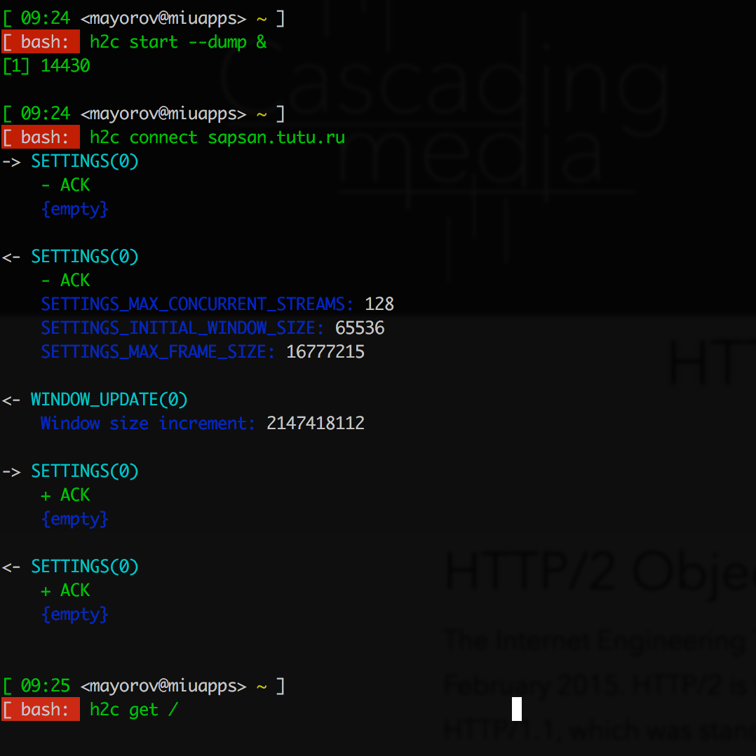
Вывод информации в h2c

Slide 39
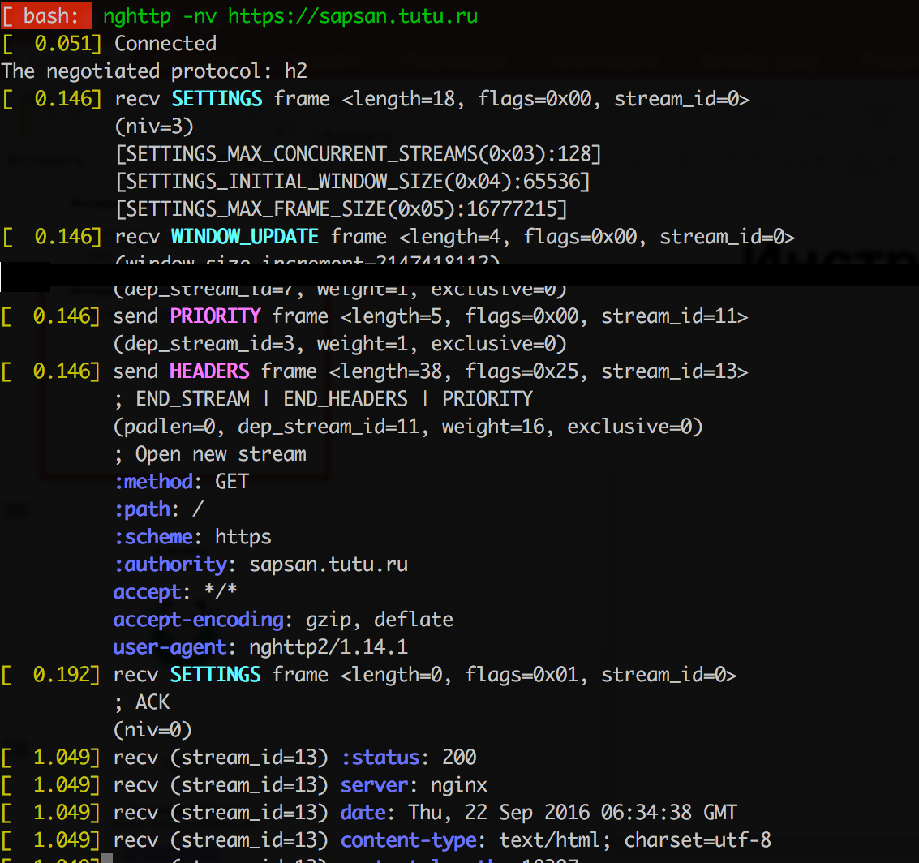
nghttp2
nghttp -nv https://sapsan.tutu.ru

Slide 40
HTTP/2
Нужен ли?
новый модный трололол ☺

Slide 41
Трудности перехода на HTTP/2
Высокий порог входа по сравнению с HTTP/1.x
Необходимость сертификатов
Затраты на шифрование
Текущие оптимизации становятся Bad practice
Не все браузеры поддерживают
Не всё серверное ПО реализовало весь стандарт целиком
Server Push – пуля, которая может убить ваш сервис
Notes:
Апинион лидеры – ЛОМы в мире IT, которые транслируют негикам что хорошо, а что плохо.

Slide 42

Нужен ли HTTP/2 ?
Бизнес ответит:
Нужен HTTPS
Notes:
Мы же программируем не ради программирования. У нас должна быть цель и ответ на вопрос – зачем?

Slide 43
Зачем переходить на HTTPS
Новые браузерные фичи (Service Workers)
SEO
Аналитика
Повышение конверсии
Что-то еще, что я забыл или сам еще не знаю...
Notes:
Апинион лидеры – ЛОМы в мире IT, которые транслируют негикам что хорошо, а что плохо.

Slide 44
Зачем переходить на HTTPS
Новые браузерные фичи (Service Workers)
SEO
Аналитика
Повышение конверсии
Что-то еще, что я забыл или сам еще не знаю...
А HTTP/2 нужен?

Slide 45

HTTP/2 нужен
Снижает оверхед от использования шифрования
Ниже загрузка ЦПУ и расход памяти
Можно использовать конвейерную обработку запросов и ответов
Снижает вероятность перегрузки сети (меньше TCP соединений)
Уменьшает лаги для последующих запросов (не нужно заново устанавливать TCP соединение).
Отпадает необходимость в доменном шардировании
Ускорение загрузки страниц
Notes:
Ниже загрузка ЦПУ и расход памяти (потому что открывается меньше соединений одновременно).
Можно использовать HTTP pipelining (конвейерную обработку) запросов и ответов.
Снижает вероятность перегрузки сети (меньше TCP соединений).
Уменьшает лаги для последующих запросов (не нужно заново устанавливать TCP соединение).
Ошибки HTTP возвращаются без закрытия соединения — клиенты могут пробовать новые команды, и, если они не поддерживаются сервером, послать повторный запрос в том же соединении, используя старую семантику.
С переходом HTTP/2 необходимость в доменном шардировании отпадает. Вы можете запросить столько ресурсов, сколько вам требуется. Более того, в случае с HTTP/2 шардирование не улучшит производительность, а приведёт скорее к противоположному эффекту, так как создаст дополнительные TCP-соединения и будет мешать приоритизации.
Согласно RFC 7230, разделу 6.4, "клиент должен ограничить количество одновременных соединений к определённому серверу". Предыдущая версия спецификации HTTP/1.1указывала конкретные максимальные значения, но в RFC 7230 "оказалось, что это непрактично для многих приложений... вместо этого... будьте благоразумны, открывая одновременные соединения". Эти рекомендации нацелены на улучшение времени отклика по HTTP и недопущения перегрузок сети. Если конвейерная обработка HTTP реализована правильно, дополнительные соединения не улучшат производительность, но могут привести к перегрузке сети

Slide 46

Спасибо!
Вопросы?
Notes:
http2 ещё широко не представлен и не используется. Мы не можем сказать точно как всё сложится. Мы видели как использовался SPDY и мы можем сделать некоторые предположения и вычисления, основанные на этом и на других прошлых и текущих экспериментах. http2 уменьшает количество необходимых сетевых приёмов-передач, полностью избегает дилеммы блокировки начала очереди за счёт мультиплексирования и быстрого отклонения нежелательных потоков. Он позволяет работать множеству параллельных потоков, число которых может превышать число соединений даже у наиболее активно использующих шардинг современных сайтов… С приоритетами, корректно используемыми на потоках, шансы получить важные данные раньше менее важных значительно выше. Собрав всё это вместе, я скажу, что очень высоки шансы, что это приведёт к ускорению загрузки страниц и повысит отзывчивость веб-сайтов. Коротко: лучше ощущения от веб-серфинга.

Slide 47

Ссылки по теме
https://goo.gl/uqdQeC

Slide 48
Александр Майоров
Developer advocate & technical evangelist in Tutu.ru
twitter, github: @frontdevops
alexander@majorov.su

Slide 49
Секретные слайды

Slide 50
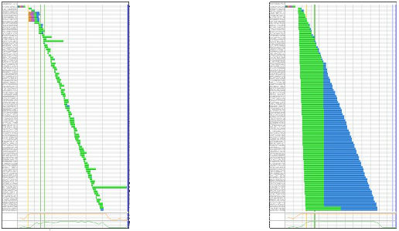
HTTP/1.1
HTTP/2
VS
Notes:
Представьте себе мир, в котором вы отказались от спрайтов и бандлов JS

